Slide 1
Презентация к уроку по учебному предмету «Русский язык» в 5-ом классе на тему «Нарицательные и собственные имена существительные»
Полозова Ирина Васильевна,
Учитель русского языка и литературы
МБОУ «Лицей №3 им. К.А. Москаленко» г. Липецка

Slide 2
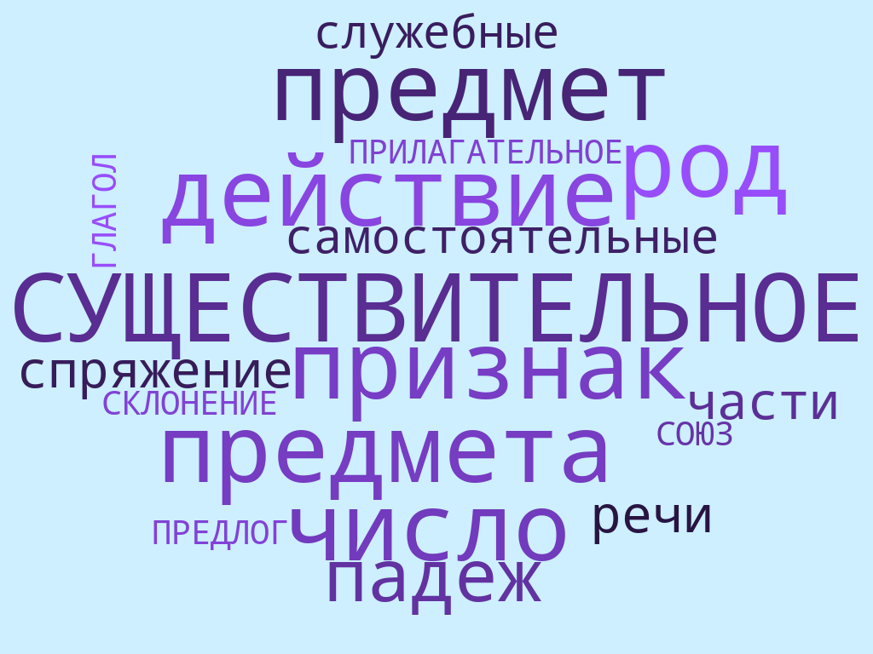

Slide 3

Морфология -
раздел науки о языке, в котором слово изучается как часть речи.

Slide 4

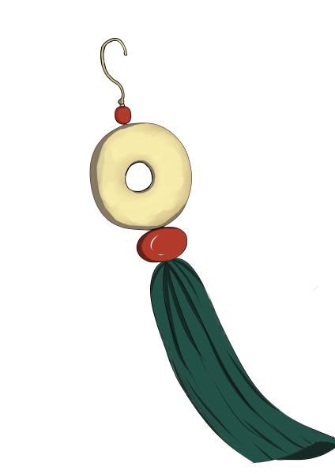
Сравните
СЕРЁЖКА
СЕРЁЖКА
Заголовок 01

Slide 5
Собственные и нарицательные имена существительные

Slide 6


Заполните пропуски
Необходимо расширить наши знания об …, потому что …
Мы должны научиться их отличать …
Это даст нам возможность….

Slide 7
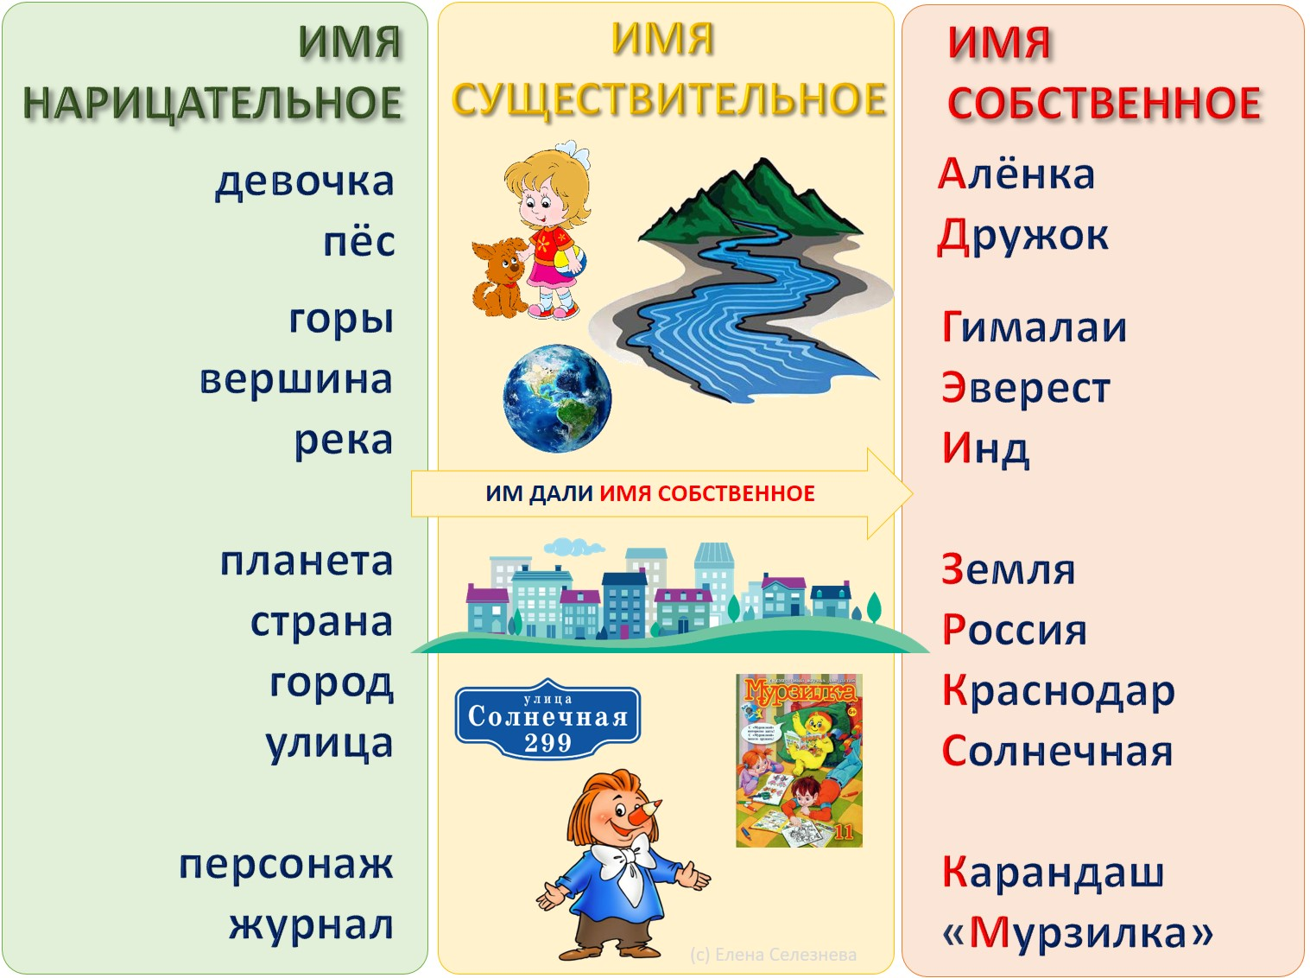


Slide 8
ПОЭТ
МОРЕ
УЧЕНИЦА
ЖУРНАЛ
МУЛЬТФИЛЬМ
МАШИНА
УЛИЦА
«ЖИГУЛИ»
САДОВАЯ
ЧЁРНОЕ
КАТЯ
«МУРЗИЛКА»
«ТЕРЕМОК»
А.С. ПУШКИН

Slide 9
МАШИНА «ЖИГУЛИ»
УЛИЦА САДОВАЯ
ЧЁРНОЕ МОРЕ
УЧЕНИЦА КАТЯ
ЖУРНАЛ «МУРЗИЛКА»
МУЛЬТФИЛЬМ «ТЕРЕМОК»
ПОЭТ А.С. ПУШКИН

Slide 10

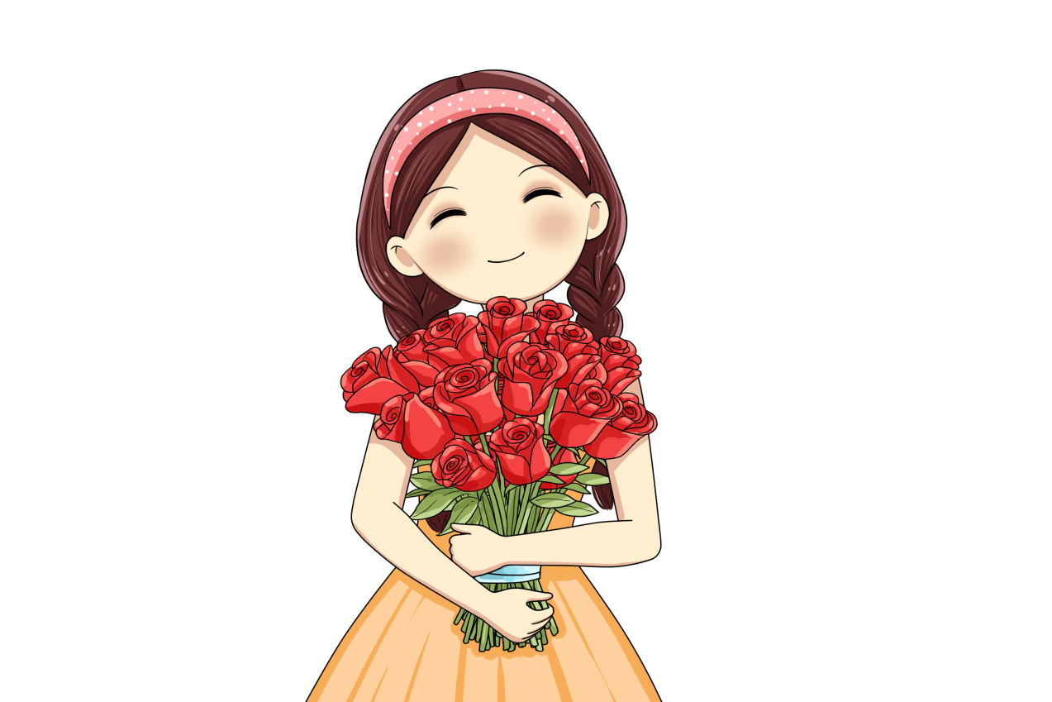
Исправьте ошибку в предложении
Вырастила роза красивую розу.

Slide 11
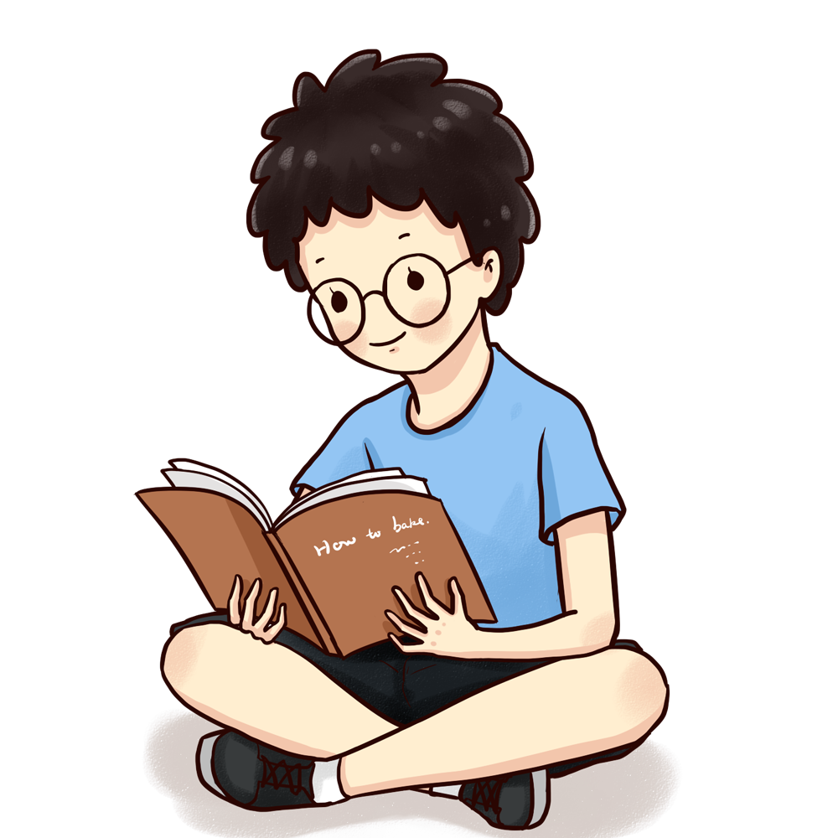
Исправьте ошибку в предложении
Прочитал роман интересный роман.

Slide 12

Исправьте ошибку в предложении
В зоопарке лев ухаживал за львом.

Slide 13
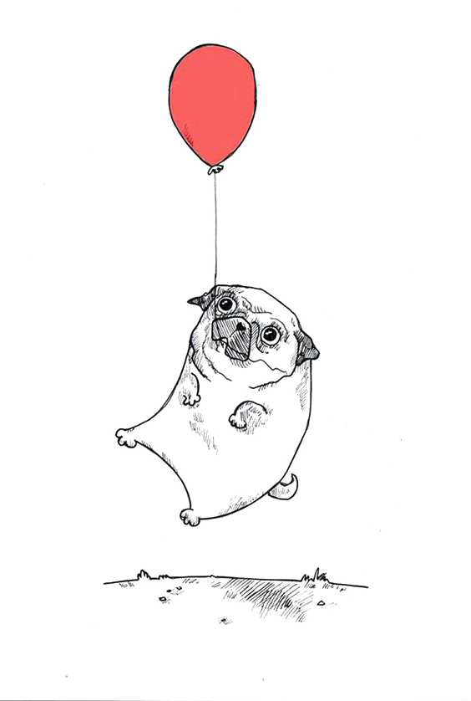
Исправьте ошибку в предложении
Наш шарик поймал воздушный шарик.

Slide 14

Исправьте ошибку в предложении
Мама подарила красной шапочке красную шапочку.

Slide 15

Исправьте ошибку в предложении
Не бойся морозов, морозов серёжа.

Slide 16
Заполните пропуски
На уроке мне было…, потому что …
Особенно…

Slide 17
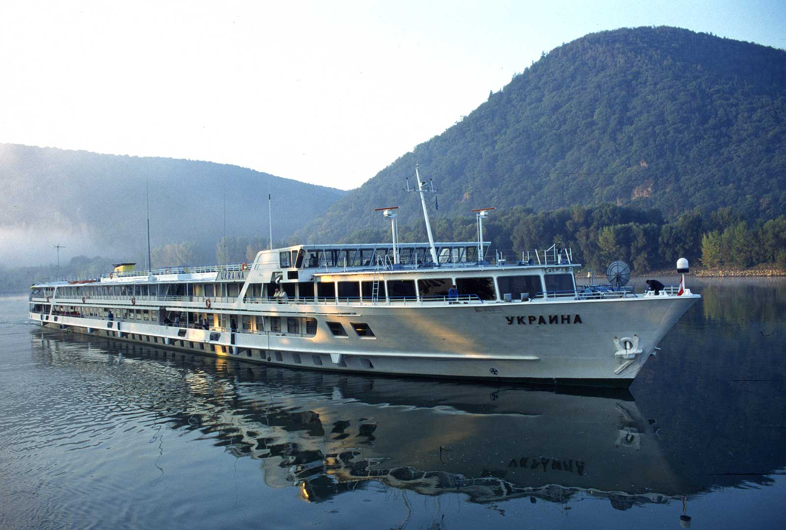
теплоход (украина)

Slide 18
фабрика (красный октябрь)

Slide 19
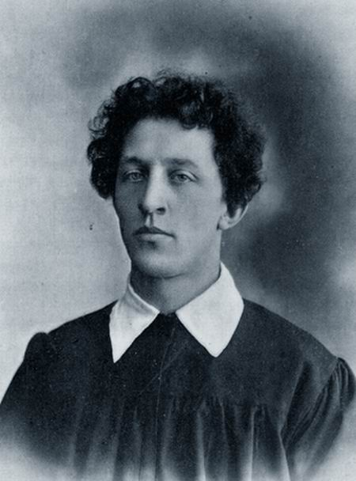
поэт (александр блок)

Slide 20
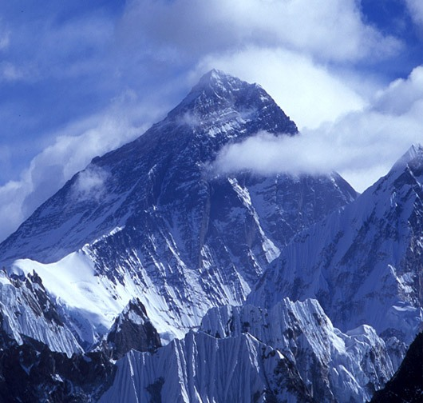
гора (эверест)

Slide 21
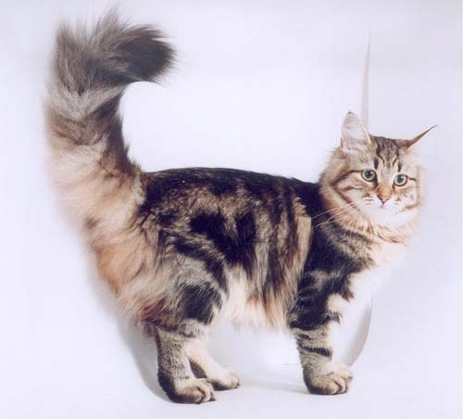
кошка (мурка)

Slide 22
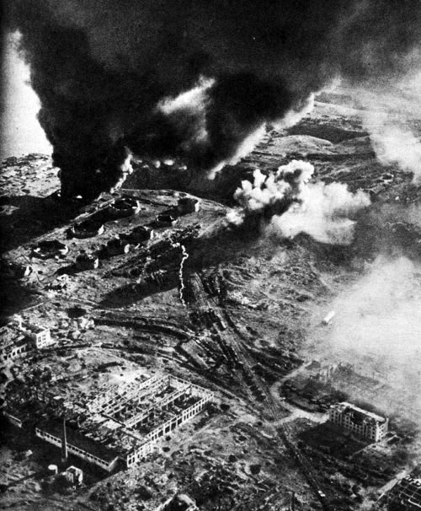
(сталинградская ) битва

Slide 23
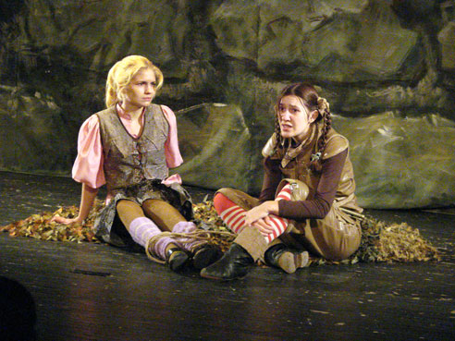
спектакль (снежная королева)

Slide 24
Проверим!
Теплоход «Украина», фабрика «Красный Октябрь»,поэт Александр Блок, гора Эверест, кошка Мурка, Сталинградская битва, спектакль «Снежная королева»,роман «Остров сокровищ», остров Цейлон, балет «Золушка», озеро Светлояр.

Slide 25
Домашнее задание
П. 20 упр. 153
Ознакомиться с материалом и выполнить
работу https://foxford.ru/trainings/18206

